Slide 1





PHÒNG GD & ĐT QUẬN LONG BIÊN
TRƯỜNG TIỂU HỌC PHÚC LỢI
MÔN: TOÁN
LUYỆN TẬP CHUNG
Tiết 2

Slide 2


Tiết 2

Slide 3

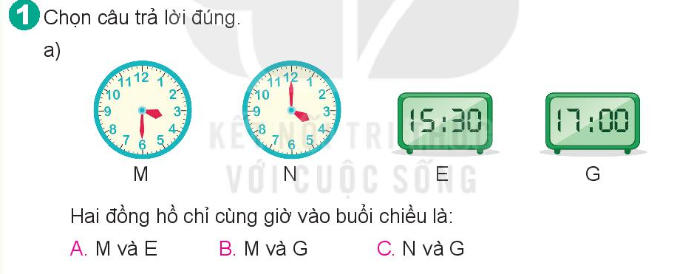
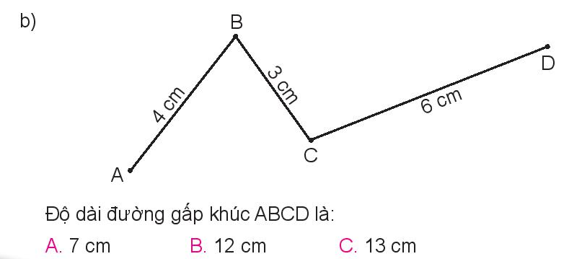

Slide 4
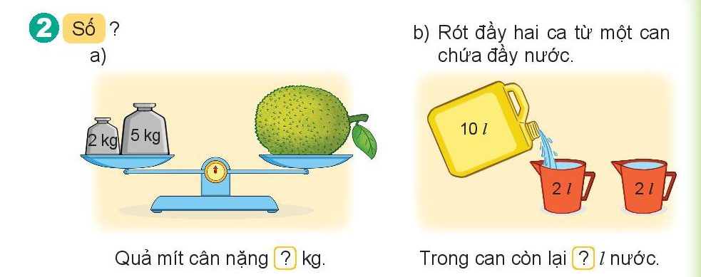
7
6

Slide 5
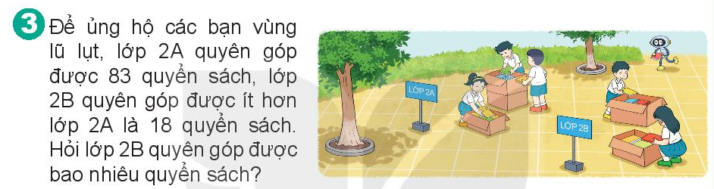
Lớp 2B quyên góp được số sách là:
83 – 18 = 65 (quyển)
Đáp số: 65 quyển

Slide 6
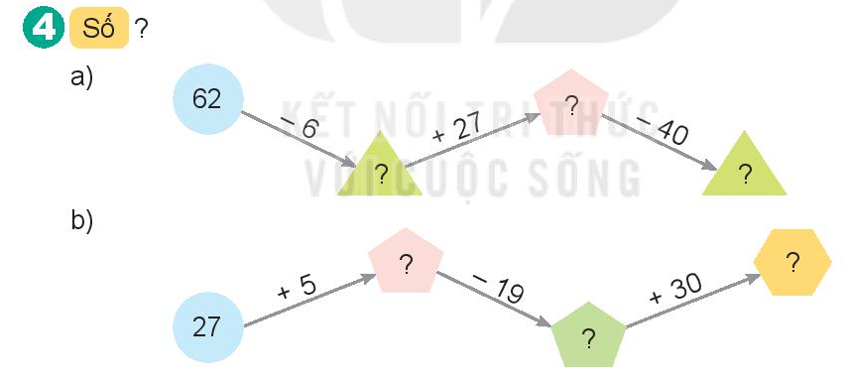
83
56
43
32
43
13

Slide 7
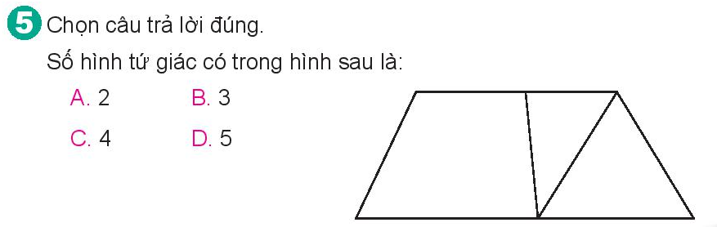

Slide 8


















TIẾT HỌC KẾT THÚC
Notes:
Bài giảng được thiết kế bởi: Phạm Duyên

